Slide 1
Trådløs mobilopladning
C2-16a

Slide 2
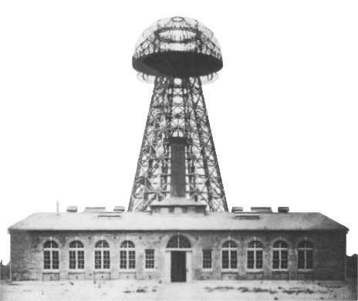
Historí
H. C. Ørsted
Michael Faraday
Nikola Tesla

Slide 3




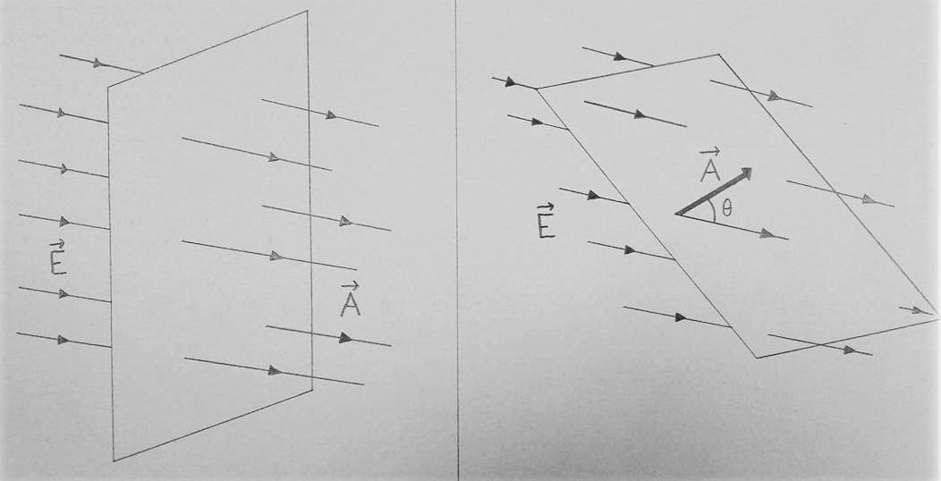
Lòve de fysiké

Slide 4
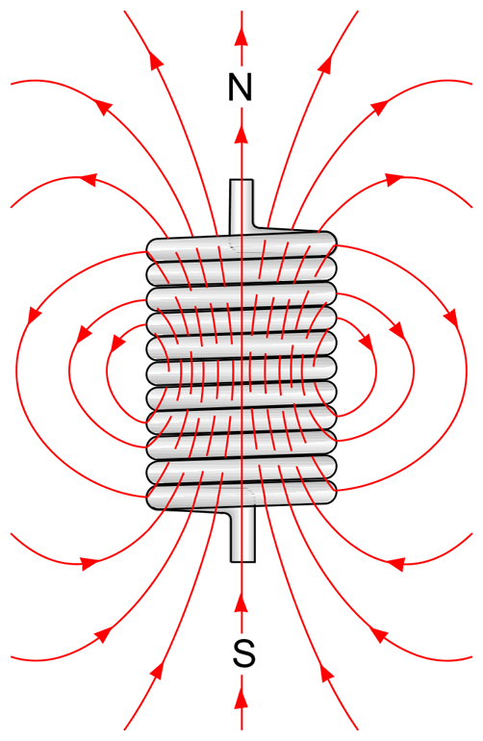
Basíss baguette
Mikrobølger
Elektromagnetisme
Spoler

Slide 5
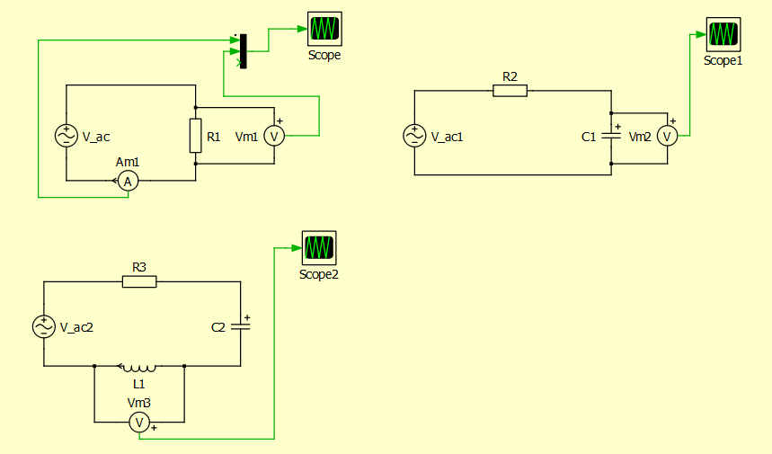
Krésslyp
R – kredsløb
CR – kredsløb
LCR - kredsløb

Slide 6
Mesyré yn

Slide 7
Mesyré dué

Slide 8
Mesyré dré

